Slide 1
KHTN 8:BÀI 31

Slide 2
MỤC TIÊU BÀI HỌC

Slide 3
PHẦN I.

Slide 4
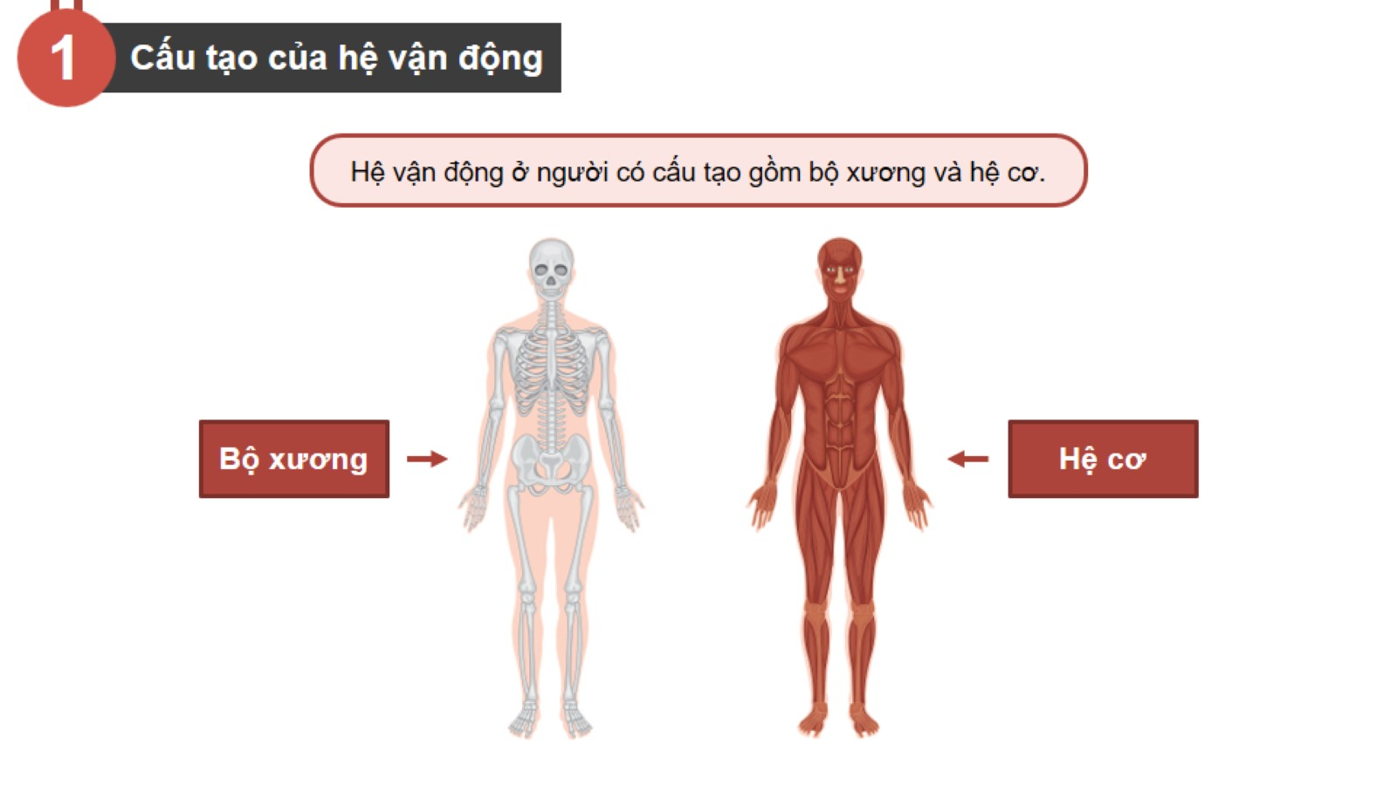

Slide 5
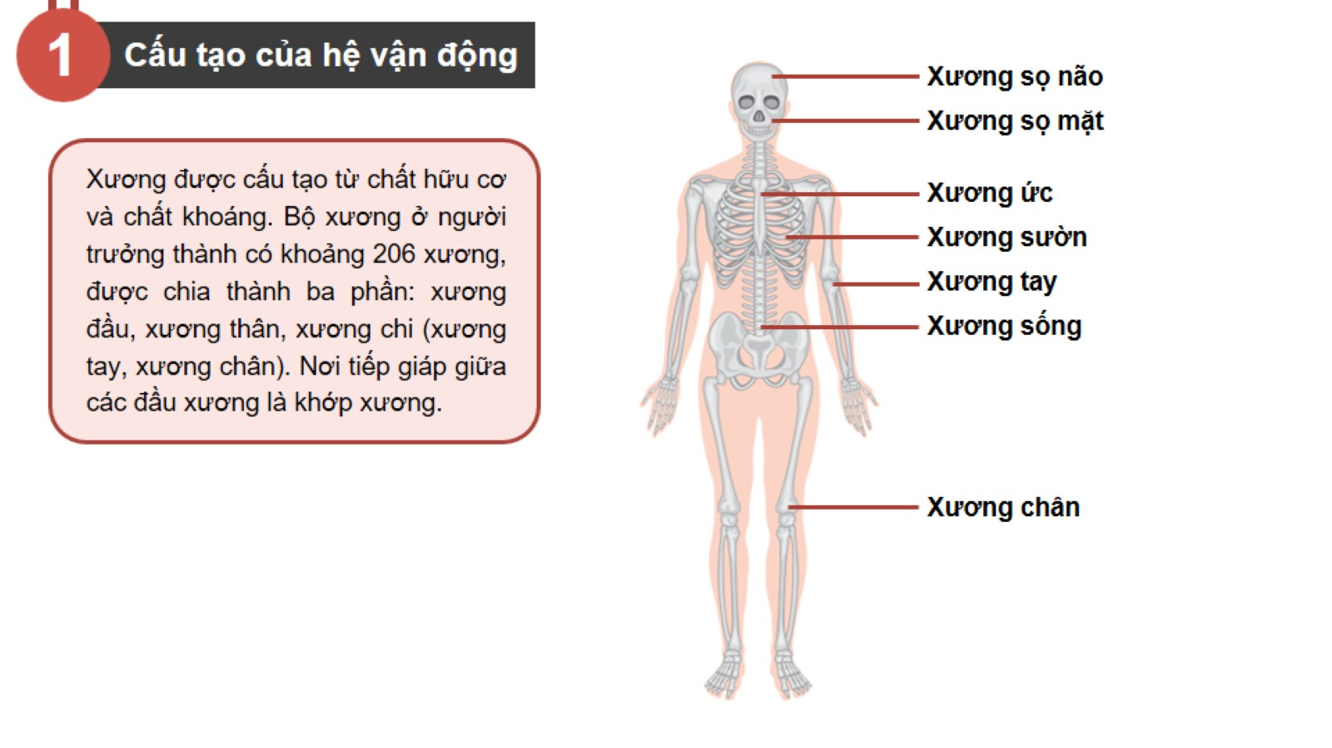

Slide 14
MỘT SỐ BỆNH, TẬT LIÊN QUAN ĐẾN HỆ VẬN ĐỘNG

Slide 24
PHẦN III.

Slide 27
THỰC HÀNH: SƠ CỨU VÀ BĂNG BÓ KHI NGƯỜI KHÁC BỊ GÃY XƯƠNG

